Slide 1
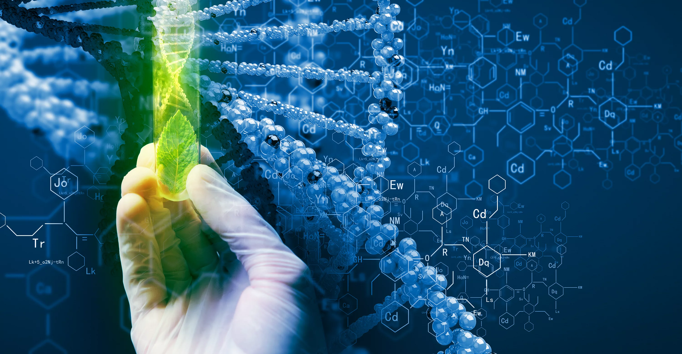
БИОТЕХНОЛОГИИ на службе человечества

Slide 3
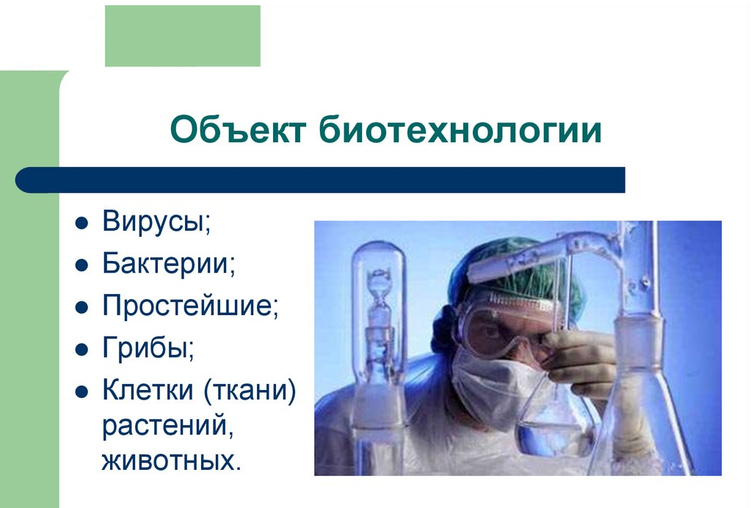

Slide 4

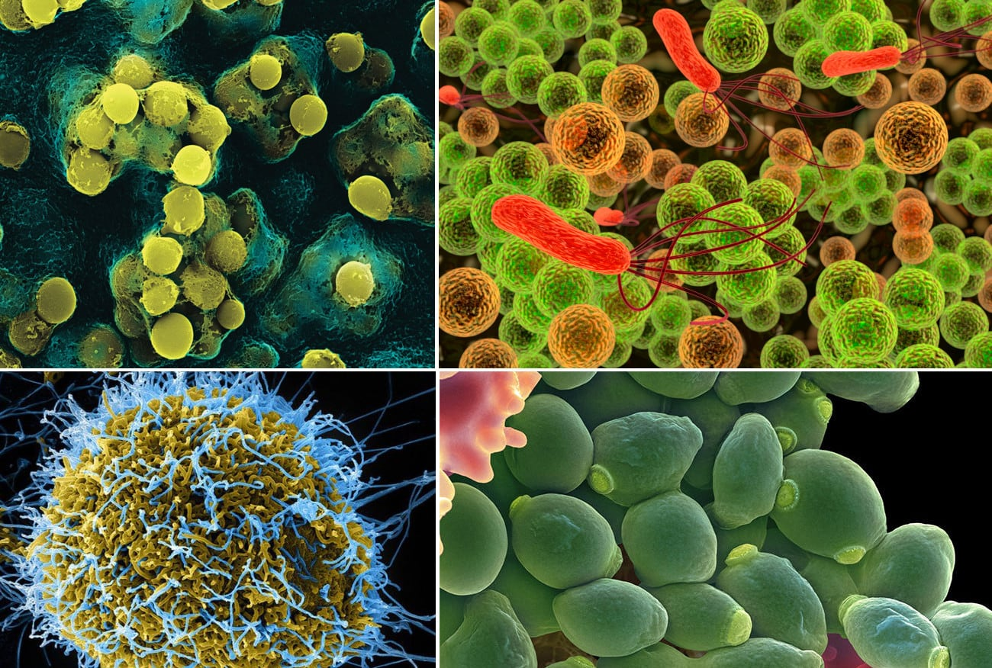

Slide 5
МИКРОБИОЛОГИЧЕСКАЯ ПРОМЫШЛЕННОСТЬ
В РОССИИ: ВОЗМОЖНОСТИ РОСТА
Промышленные
ферменты
- α-амилаза
- глюкоамилаза
- протеазы
- липазы
- целлюлаза
- пектиназа и др.
зерно
крахмал
энергетика
вода
глюкозный
сироп
фруктозный
сироп
заменитель
сахара
Биоудобрения,
биопестициды
- биоинсектициды
- биофунгициды
- азотофиксаторы
- биостимуляторы
микробиологическая
промышленность
Витамины
- рибофлавин (B₂)‏
- аскорбиновая к-та (C)‏
- никотинамид (PP)‏
- коболамин (B₁₂)‏
Биотопливо
Химикаты
- молочная к-та
- лимонная к-та
- 1,3 - пропандиол
- тонкие продукты
для фарминдустрии
и др.
Антибиотики
Аминокислоты
- L-лизин
- L-треонин
- L-триптофан
Каротиноиды
- β-каротин
- астаксантин
- ликопин
Биомасса живых
клеток
- биокатализ в химии
- очистка почв,
воды и воздуха
Полисахариды
- для технических целей
- для пищевой промышленности
Notes:
5

Slide 6
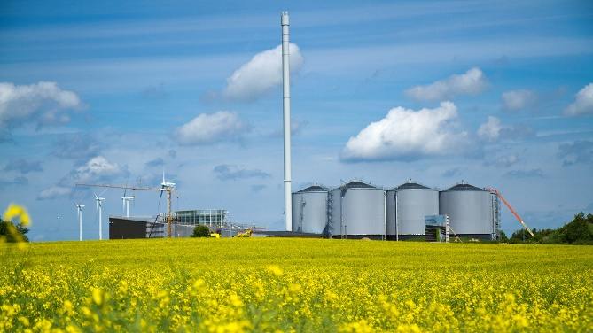

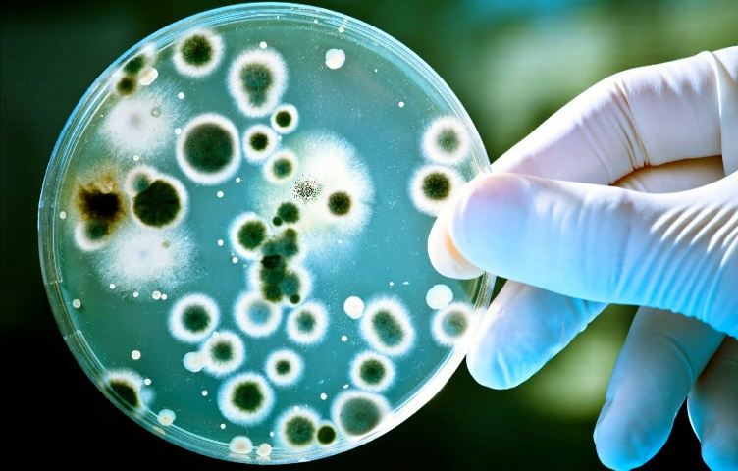
НАПРАВЛЕНИЯ БИОТЕХНОЛОГИИ
Биоэнергетика
Экологическая биотехнология
Медицинская биотехнология
Сельскохозяйственная биотехнология
Биотехнология пищевой промышленности

Slide 7
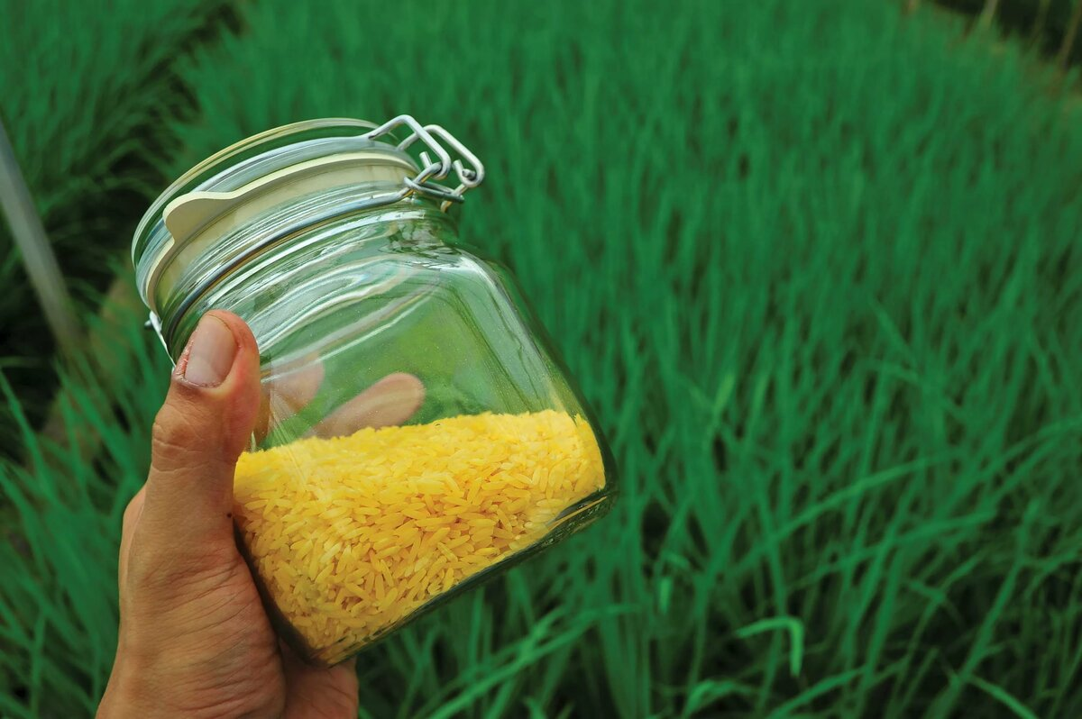
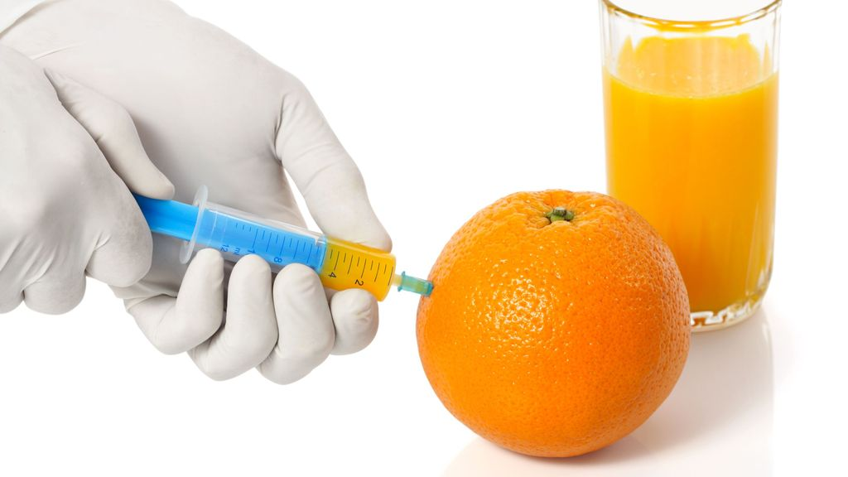
Пищевая биотехнология
молочнокислые продукты
ферментированные продукты
хлебопечение
виноделие
ароматические добавки
пищевой белок
пищевые добавки

Slide 8
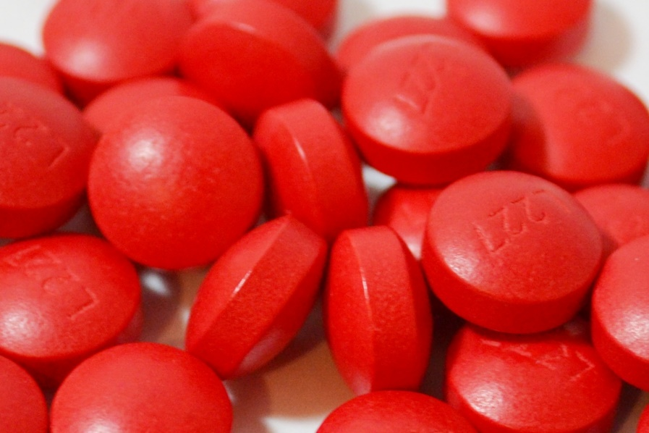
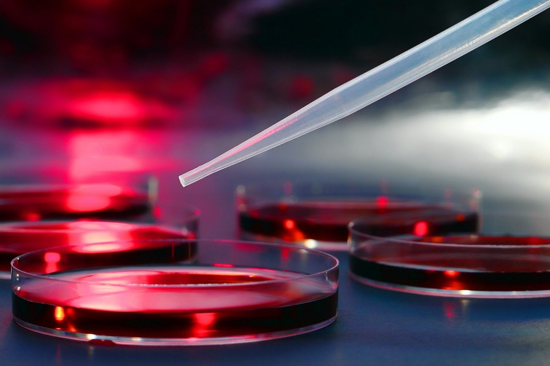
Медицинская биотехнология
антибиотики
вакцины
пробиотики
тест-системы
диагностика заболеваний
белковые препараты
генная инженерия штаммов продуцентов биологически активных веществ
фармакогеномика

Slide 9
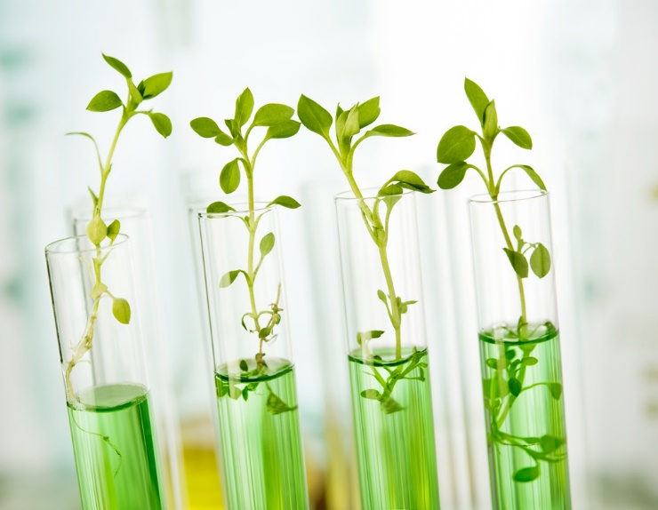
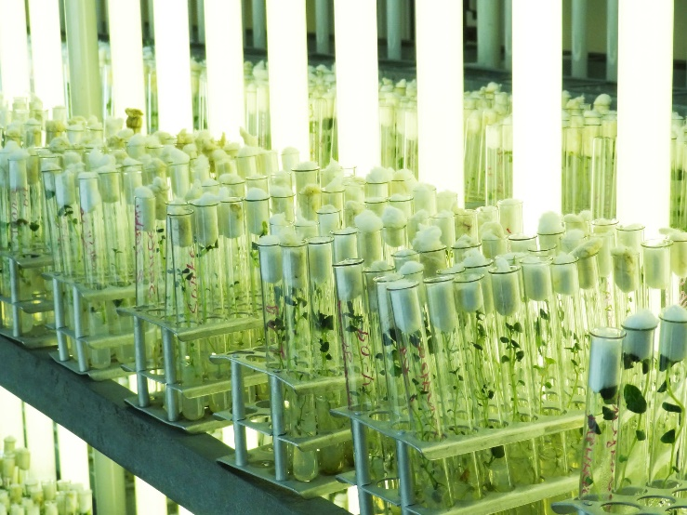
Сельскохозяйственная биотехнология
биологические средства защиты растений
регуляторы роста растений
микробные инсектициды
биогаз
азотфиксирующие микроорганизмы для удобрения почв
кормовые добавки, обогащенные микробным белком
трансгенные растения и животные
пробиотики для сельскохозяйственных животных

Slide 10
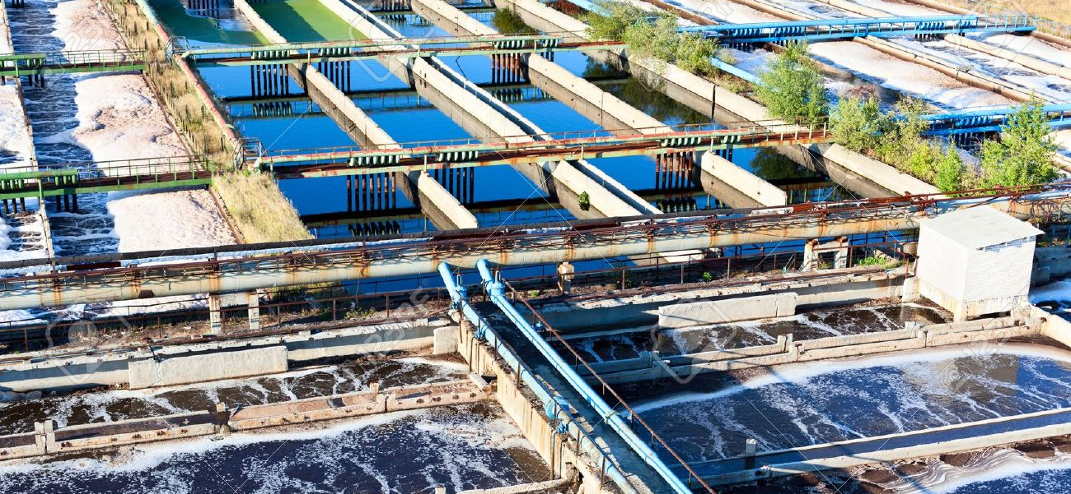
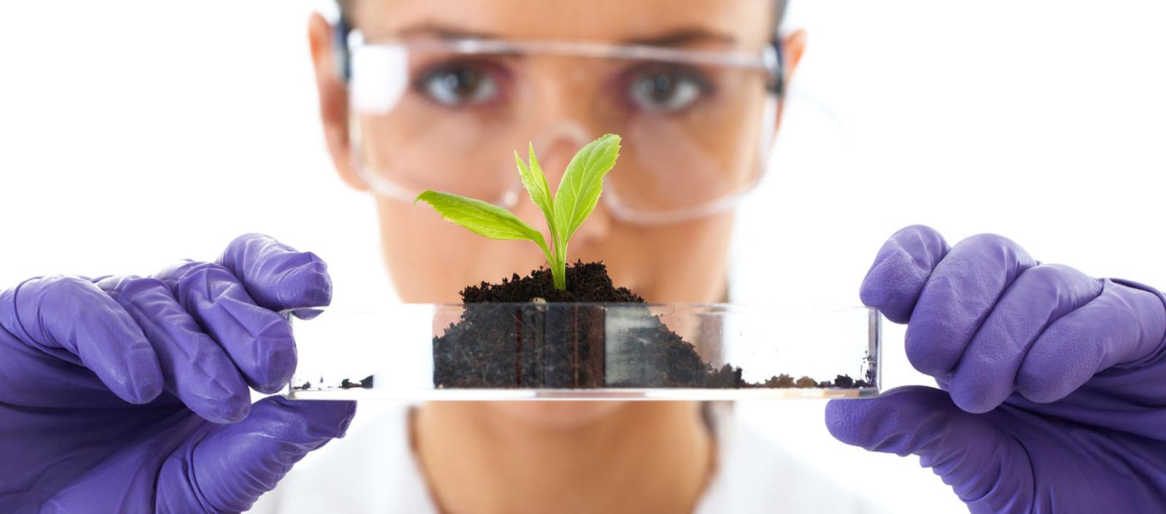
Экологическая биотехнология
очистка сточных вод
биоремедиация
проектирование экологически безопасных производств
переработка твердых отходов
работа очистных сооружений
борьба с загрязнениями окружающей среды

Slide 11
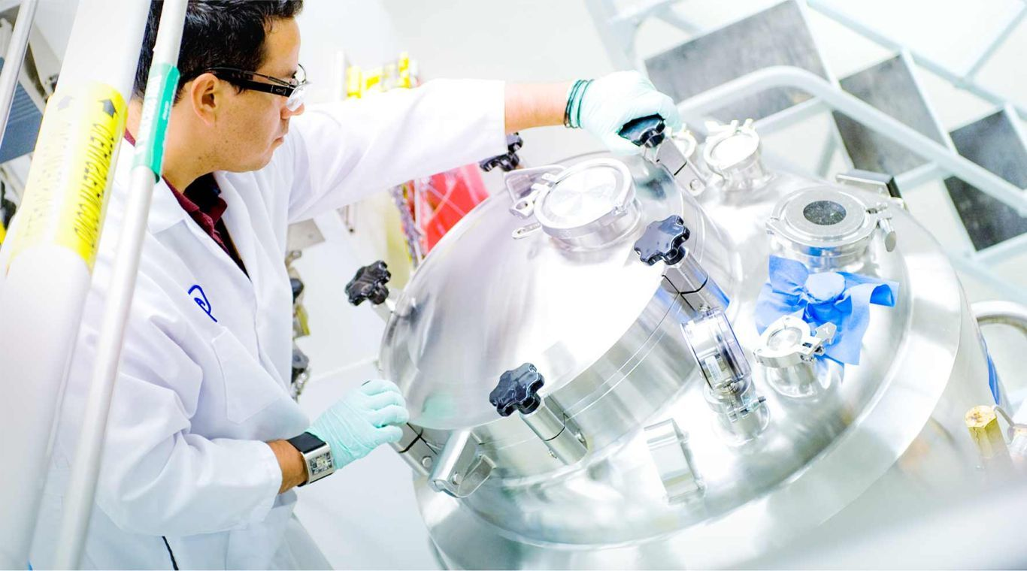
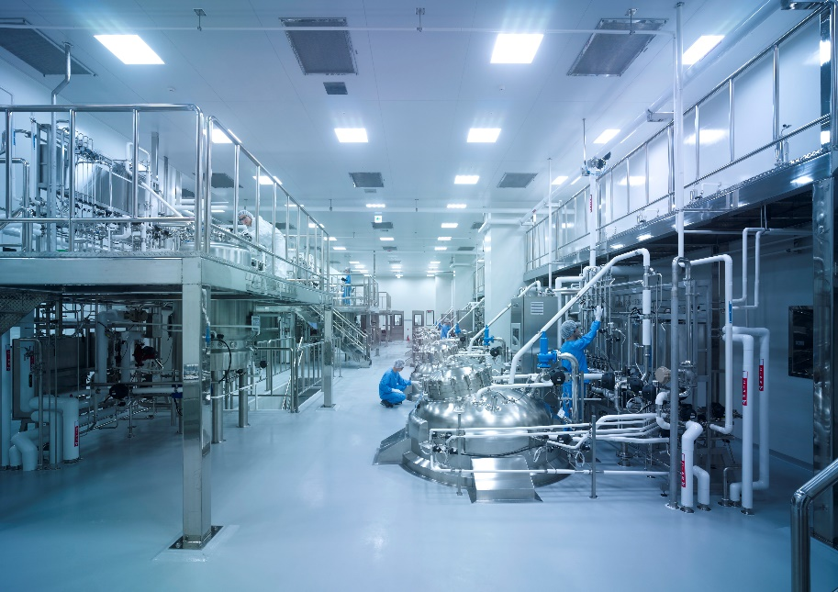
Промышленная биотехнология
биотесты
диагностические тест-системы
ферменты
биотопливо
спирты
органические кислоты
биополимеры
пищевой белок
пищевые добавки

Slide 12
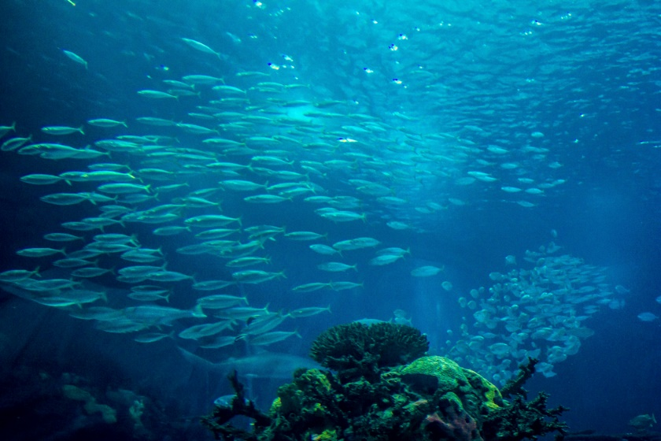
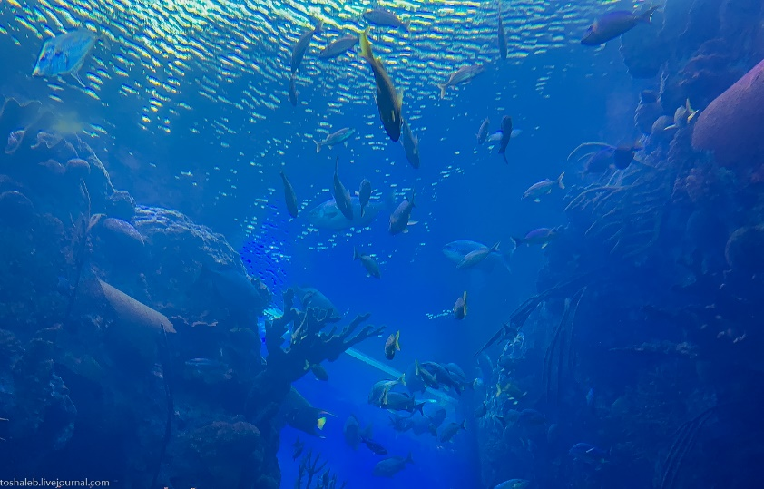
Морская биотехнология
производство биоресурсов
мониторинг биоресурсов
переработка биоресурсов
новые виды биологически активных веществ
ингредиенты пищевой промышленности
создание топлив

Slide 13
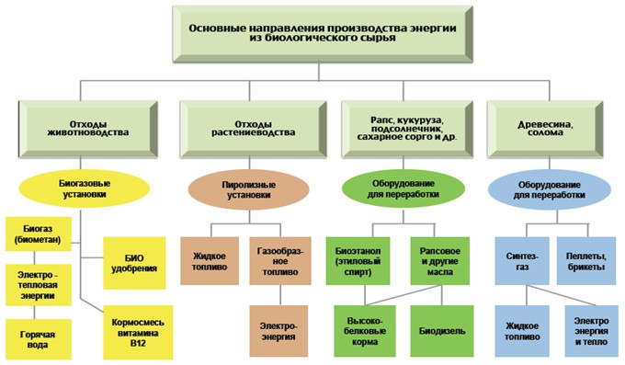
Биоэнергетика

Slide 14
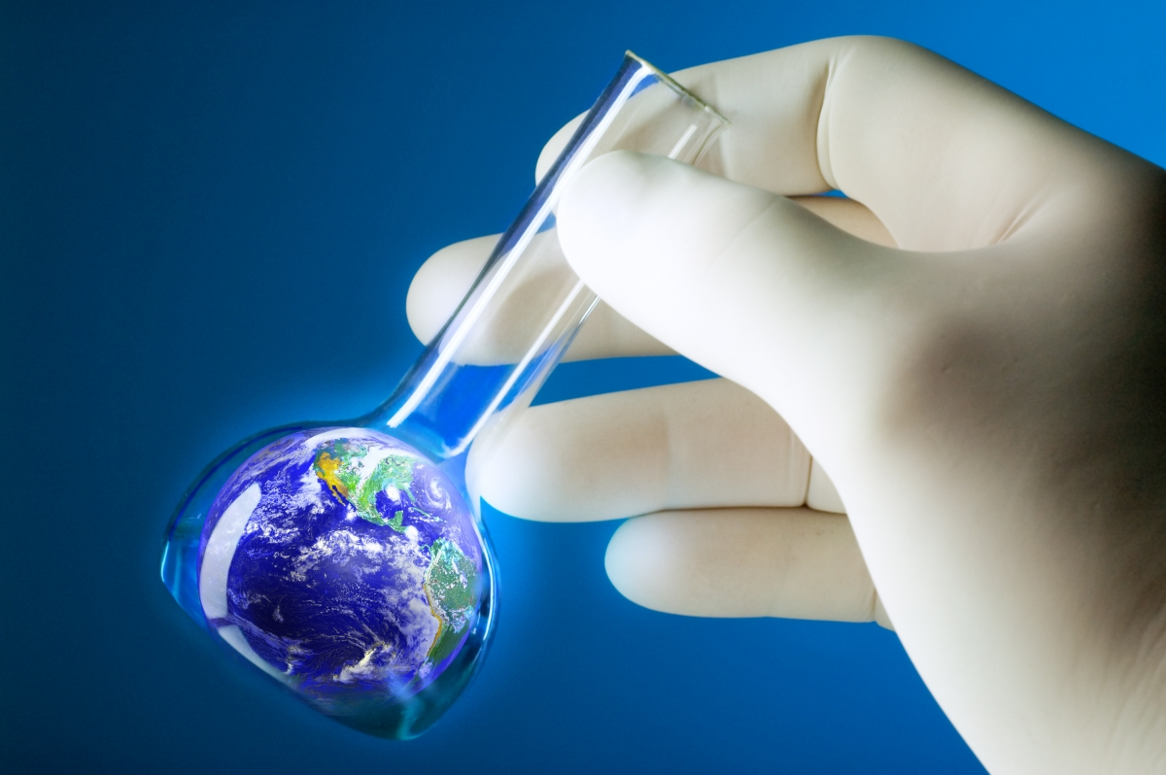
Это далеко неполный перечень методологий и достижений современной биотехнологии. Однако даже этот краткий обзор подтверждает тезис
«КОРНИ БИОТЕХНОЛОГИИ УХОДЯТ В ГЛУБОКОЕ ПРОШЛОЕ,
А ЕЕ ПЕРСПЕКТИВЫ – БЛЕСТЯЩИ»

